Slide 1


Infrastructure as code (IAC) Simplifiez-vous la vie (et l’IT)
Rémy BOVI

Slide 2
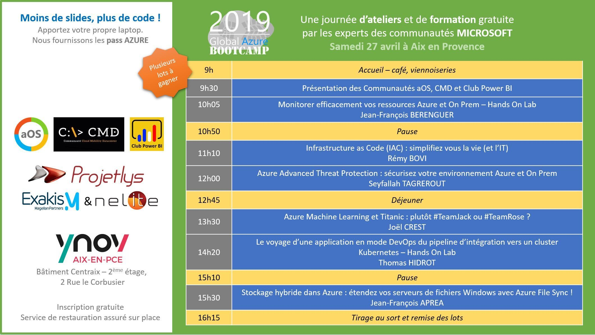

Slide 3



Meet the Team
Rémy BOVI
Azure cloud Architect

Slide 4
Infrastructure as code (IAC)
C’est quoi ?

Slide 5

YACK → IAC

Slide 6
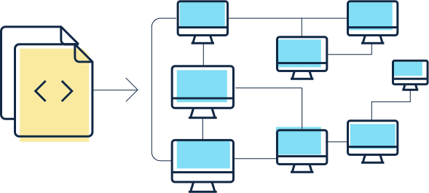
L’Infrastructure as Code : Définition
« L’Infrastructure as Code, ou IaC, est un type de configuration informatique permettant aux développeurs et aux techniciens d’exploitation de gérer et d’approvisionner automatiquement l’infrastructure informatique par le biais du code sans passer par des processus manuels. »

Slide 7
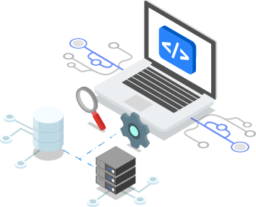
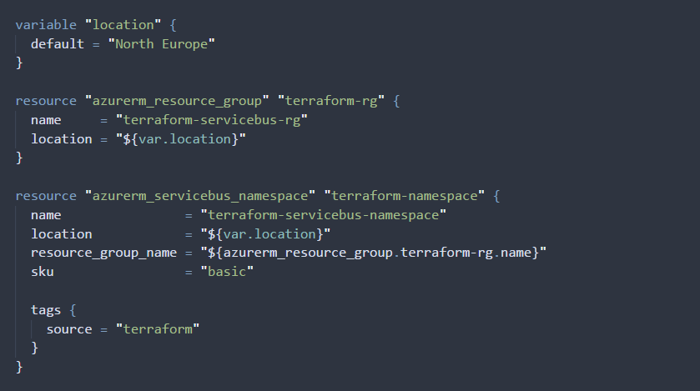



L’Infrastructure as Code : Principes
« L’IaC s’appuie sur un langage descriptif (DSL - Domain-Specific-Language) pour coder des processus de déploiement et de mise à disposition qui sont adaptatifs et plus polyvalents. »

Slide 8

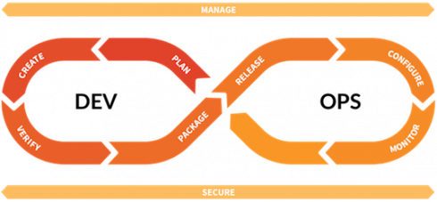
L’Infrastructure as Code : Partie intégrante des processus DEVOPS

Slide 9
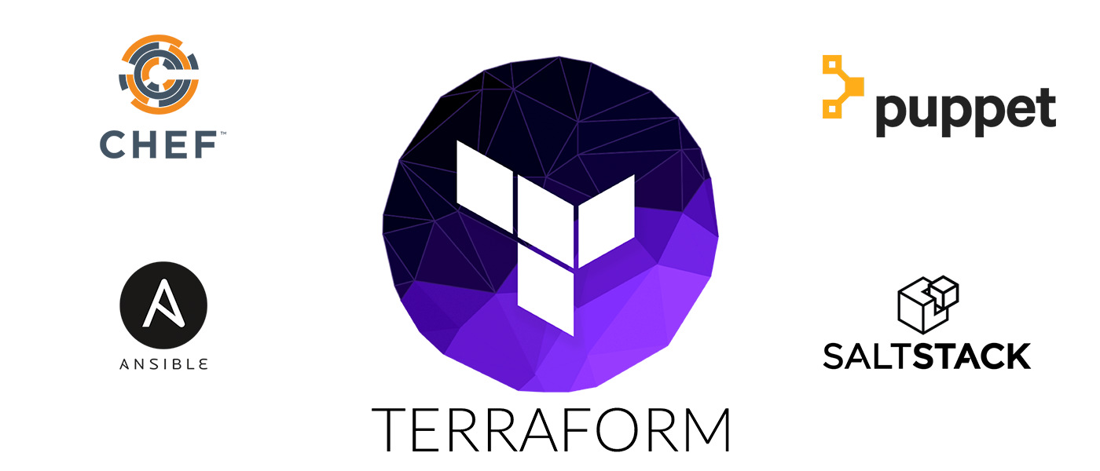
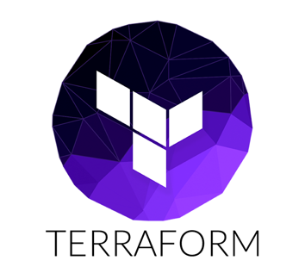
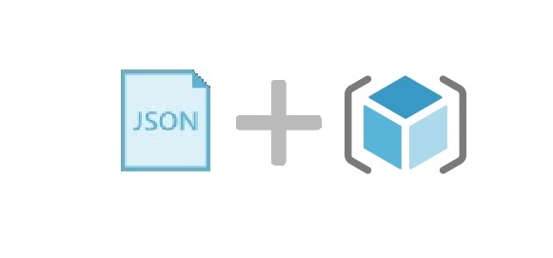
L’Infrastructure as Code : Les outils

Slide 10
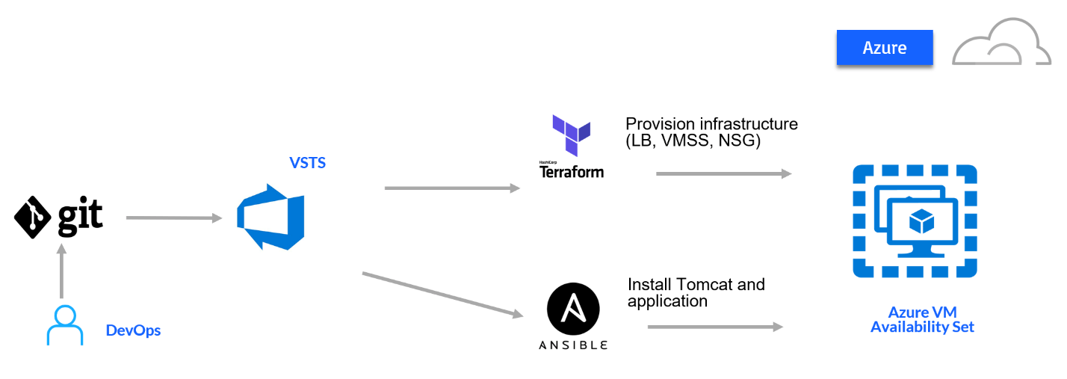

L’Infrastructure as Code : Exemple de déploiement devops

Slide 11



Demo
Demo !
Demo !!!



Slide 12
L’Infrastructure as Code : Les labs
LAB1 : MES DEBUTS AVEC TERRAFORM ET AZURE
https://github.com/randb13/GAB2019
LAB2 : TERRAFORM ET AZURE DEVOPS
https://www.azuredevopslabs.com/

Slide 13
Merci
d’être venus
A bientôt !

Slide 14










A BIG thank you to the 2019 Global Sponsors!

